Slide 1
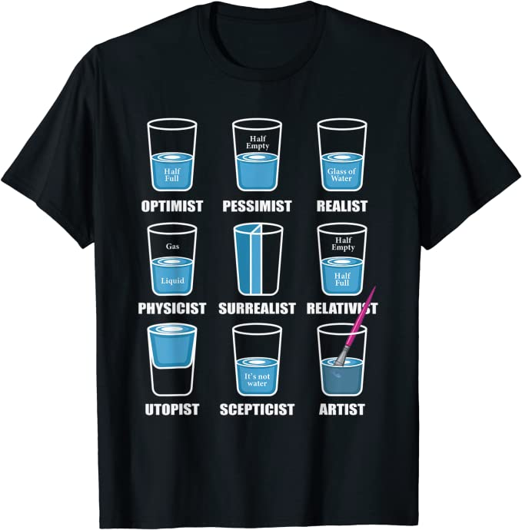
Wie Digitale (Grund?)Bildung nichtsdestotrotz gelingen kann.
Nicht einfach (so) ein Fach?!
Peter Micheuz, UNI KLU, Ruhegenießer

Slide 2
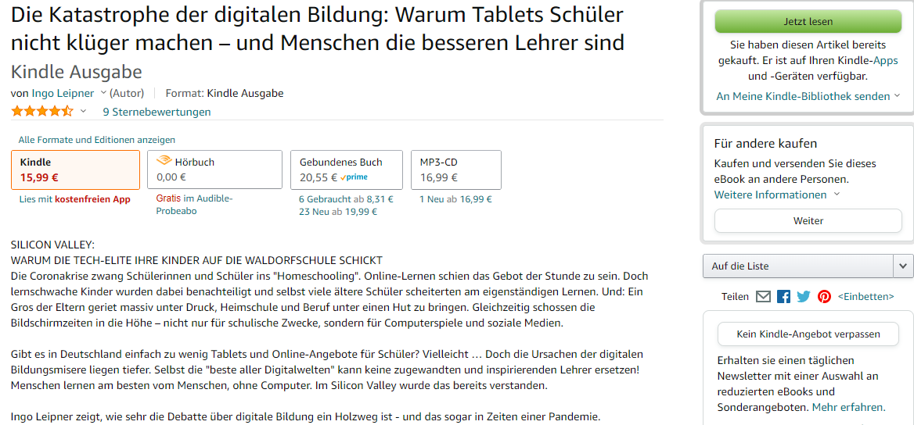
WIE KANN MAN SO EIN FACH SO EINFACH EINFÜHREN?

Slide 3
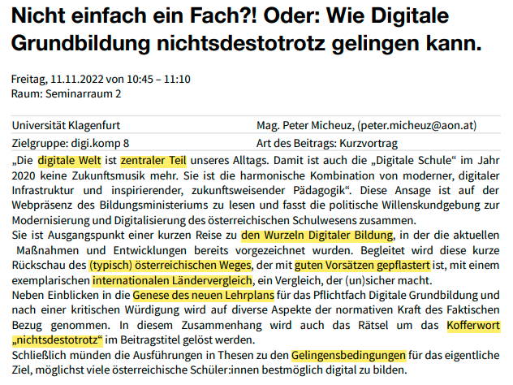

Slide 4
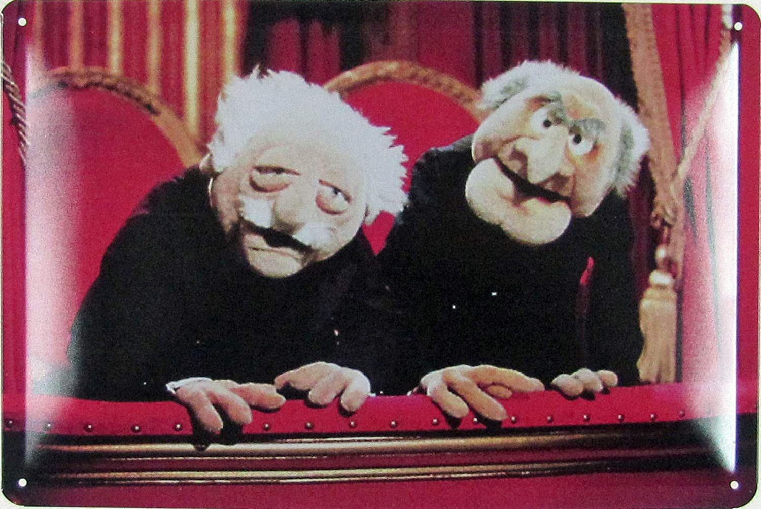

Slide 7
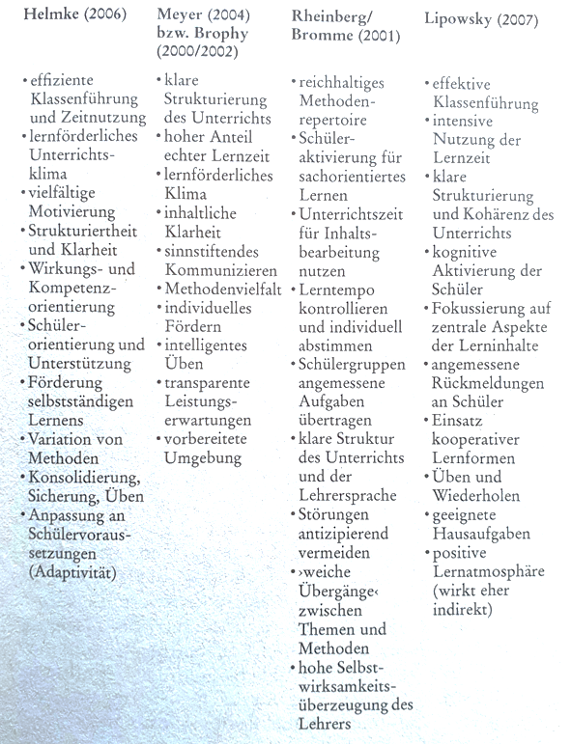

Slide 10
2011

Slide 11
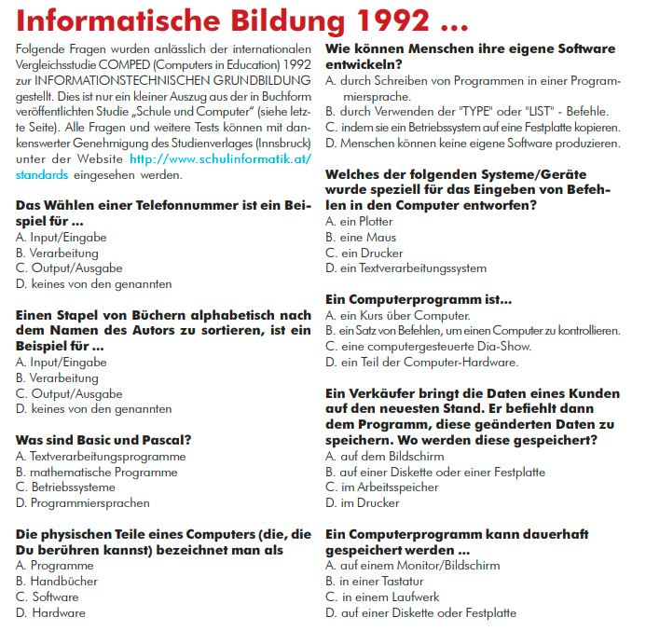

Slide 12
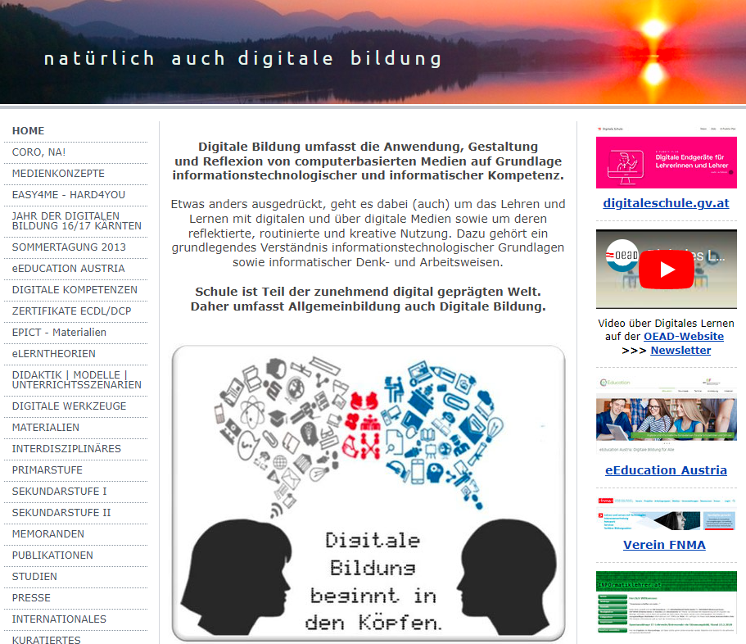
www.digitale-bildung.at

Slide 14
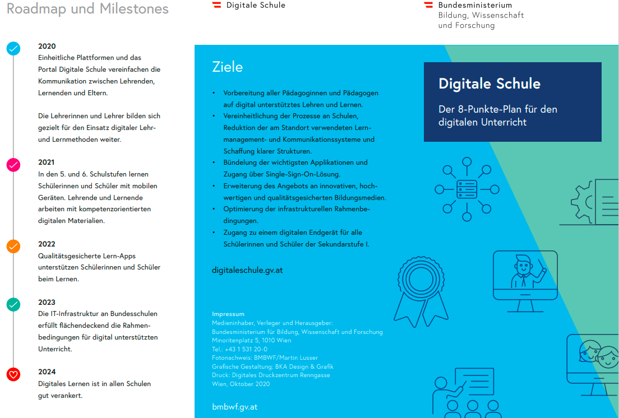

Slide 15
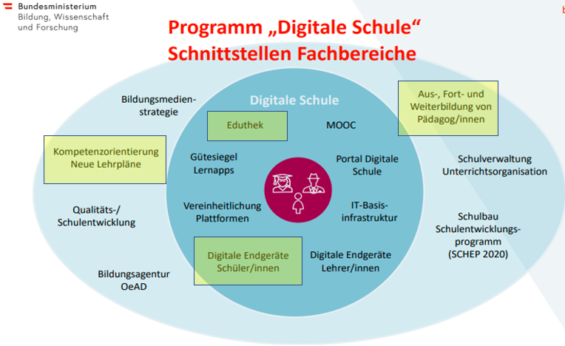

Slide 16
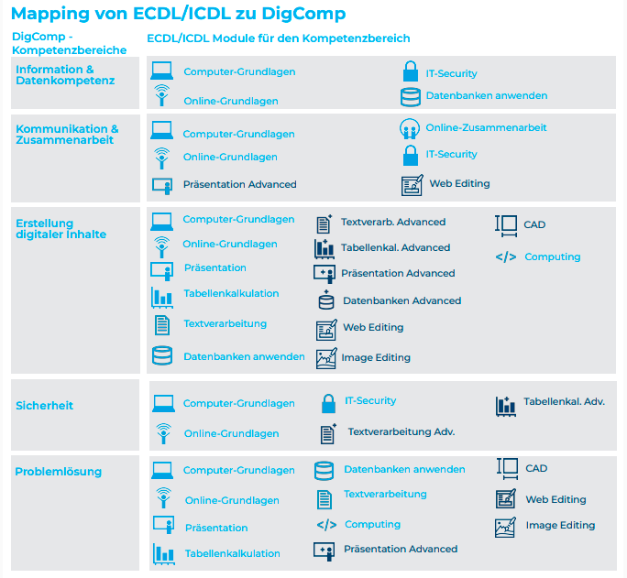
Und dann wechseln‘s die „Bildungspläne“ öfter als die Unterrichtsminister …
Zuerst war long nix …

Slide 17
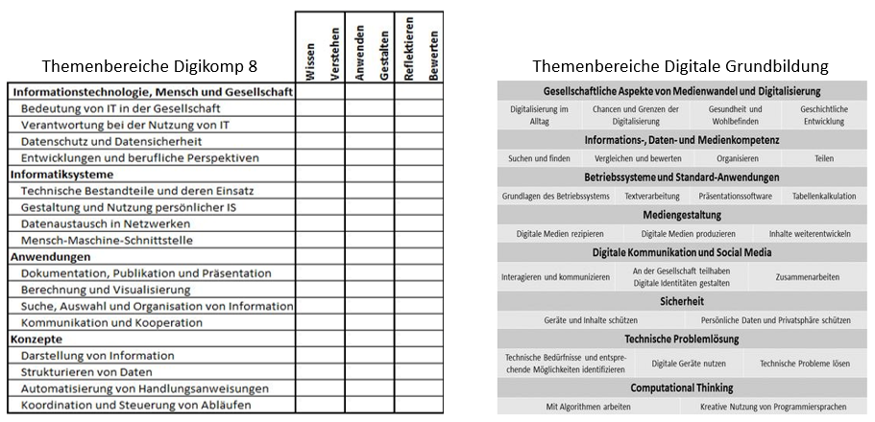
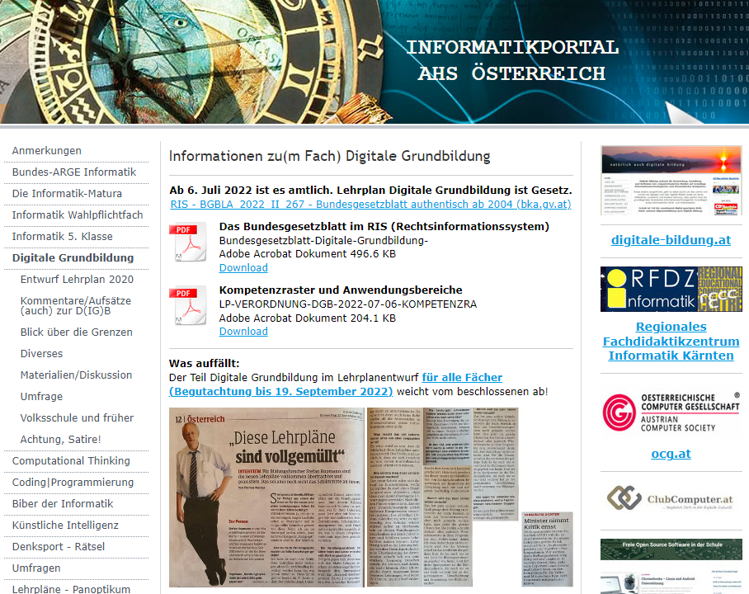
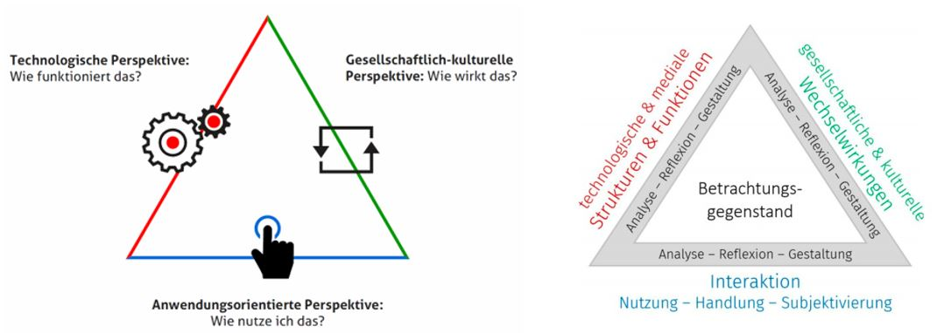
Frankfurter Würstel statt Wiener Schnitzel …
https://www.ahs-informatik.at/digitale-grundbildung

Slide 18
Die Lehrplankommission bei der Arbeit …

Slide 19
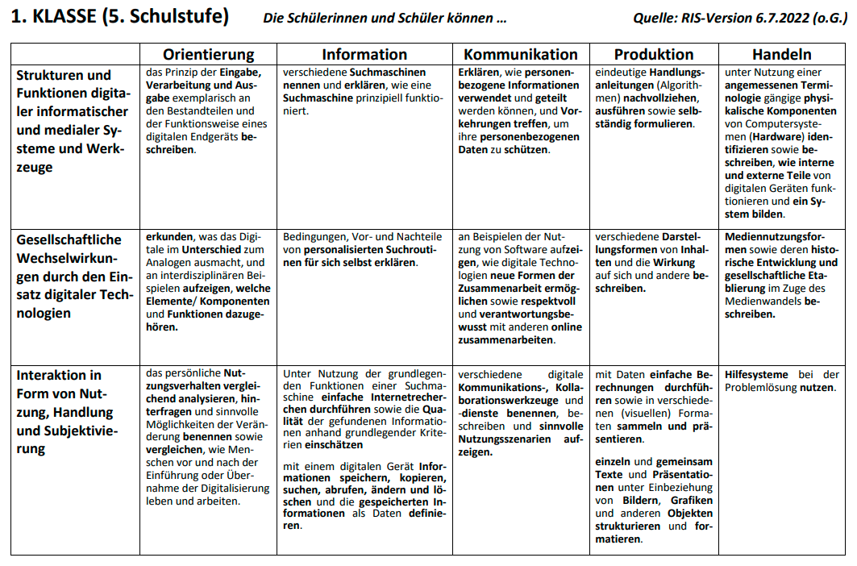

Slide 20
Du Verschwörungs-praktiker!
Das Beste am neuen Lehrplan ist, dass es überhaupt einen gibt!

Slide 21
TOP SECRET! – Jetzt also doch (noch) fünf „Kompetenzbereiche“:
Algorithmen entwerfen und Programmieren: SuS modellieren komplexe Problemstellungen und lösen diese mithilfe von Algorithmen in Programmiersprachen. Sie erlangen Einblicke in digitale Berufe, die innovative Technologie nutzen, wie z. B. künstliche Intelligenz, Robotik und Big Data. Sie werten Sensoren aus und verarbeiten große Datenmengen, um Ergebnisse zu visualisieren und zu analysieren.
Umgang mit Daten, Informationen und Informationssystemen: SuS suchen und bewerten Informationen, strukturieren und verarbeiten sie, z. B. Medienkritik, Filterblase, Erkennen von Fake News.
Nutzung informatischer, medialer Systeme: SuS nutzen Kommunikationstechnologien sowie –prozesse, z. B. Cloudanwendungen zur Kollaboration in Projekten, Lernplattformen.
Anwendung digitaler Technologien und Vernetzung: SuS nutzen eigenständig und selbstbestimmt digitale Technologien und Vernetzung, z. B. digitale Souveränität, Media Literacy.
Grundlagenwissen, Künstliche Intelligenz: SuS bauen Grundlagenwissen auf und hinterfragen, welche Auswirkungen die Digitalisierung auf ihr Leben und die Gesellschaft hat, z. B. ethische Fragen betreffend Mediennutzung oder künstliche Intelligenz.

Slide 22
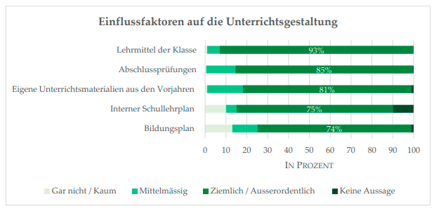
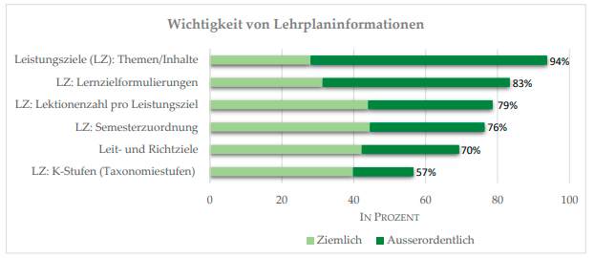
Die Steuerungswirkung von Curricula ist ein wenig untersuchtes Forschungsfeld.
Quelle: Steuerungswirkung von Lehrplänen Curriculumsrezeption und -implementation von Lehrenden in der schweizerischen kaufmännischen Bildung, Keller, Ledergerber, St.Gallen, Dezember 2021

Slide 23
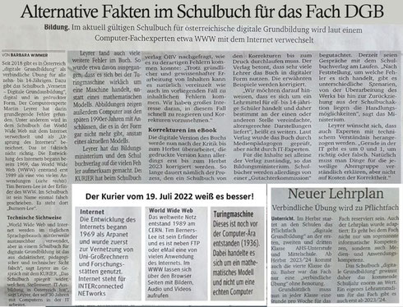
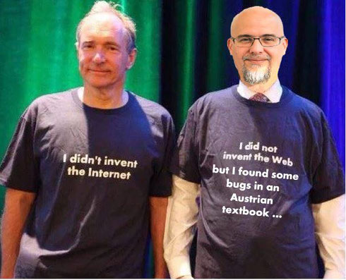

Slide 24
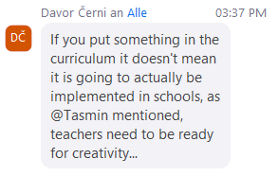
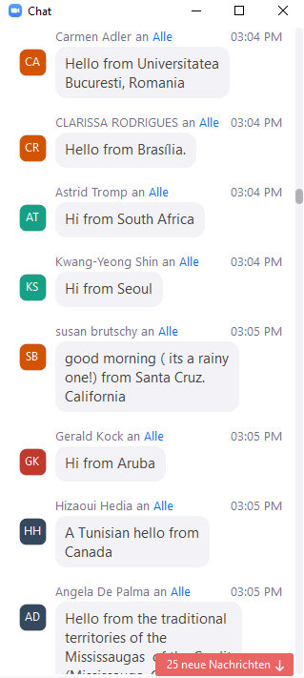
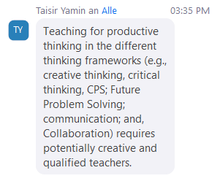
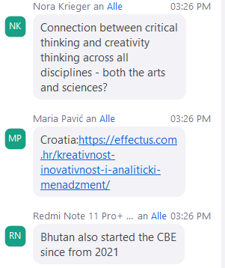
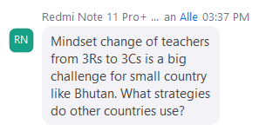
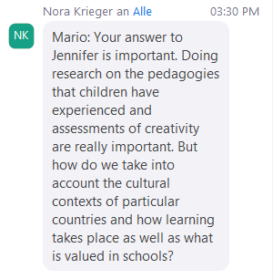

Slide 26
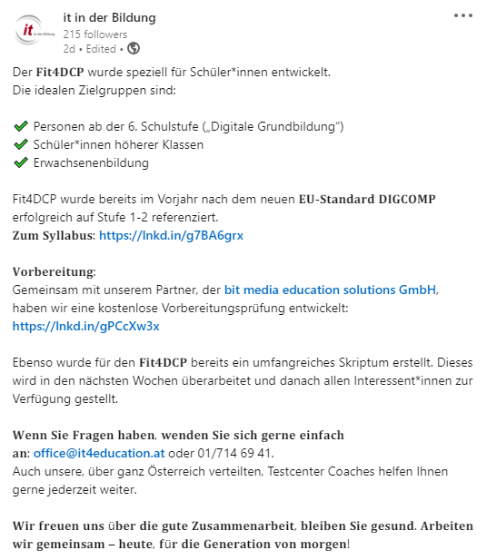

Slide 27
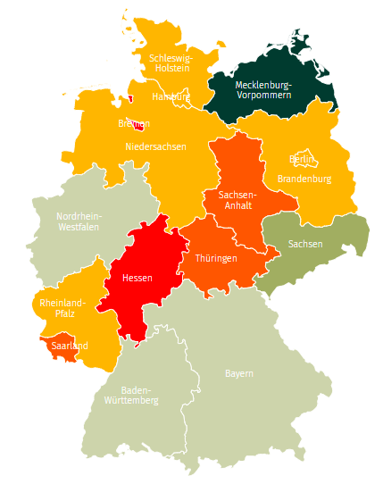
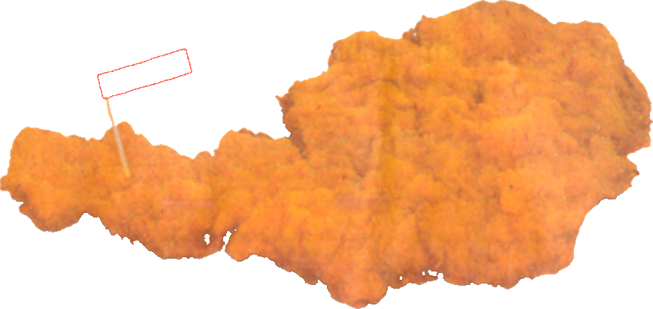
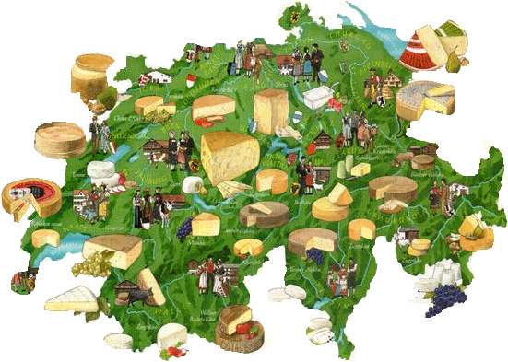
7 Themenfelder
- Informationsdarstellung mit Grafik-, Text- und Multimediadokumenten (18)
- Projekt: Erstellen einer Multimediapräsentation (5)
- Hierarchische Informationsstrukturen – Dateisystem (5)
- Vernetzte Informationsstrukturen (8)
- Chancen und Risiken digitaler Kommunikation (5)
- Beschreibung von Abläufen durch Algorithmen (11)
- Projekt (4)
4 Themenfelder
- Daten und ihre Spuren
- Computerkompetenz
- Algorithmisches Problemlösen
- Automatisierte Prozesse
?
4 Themenfelder
- Daten und Codierung
- Algorithmen
- Rechner und Netze
- Informationsgesellschaft und Datensicherheit
?
?
?
?
?

Slide 28
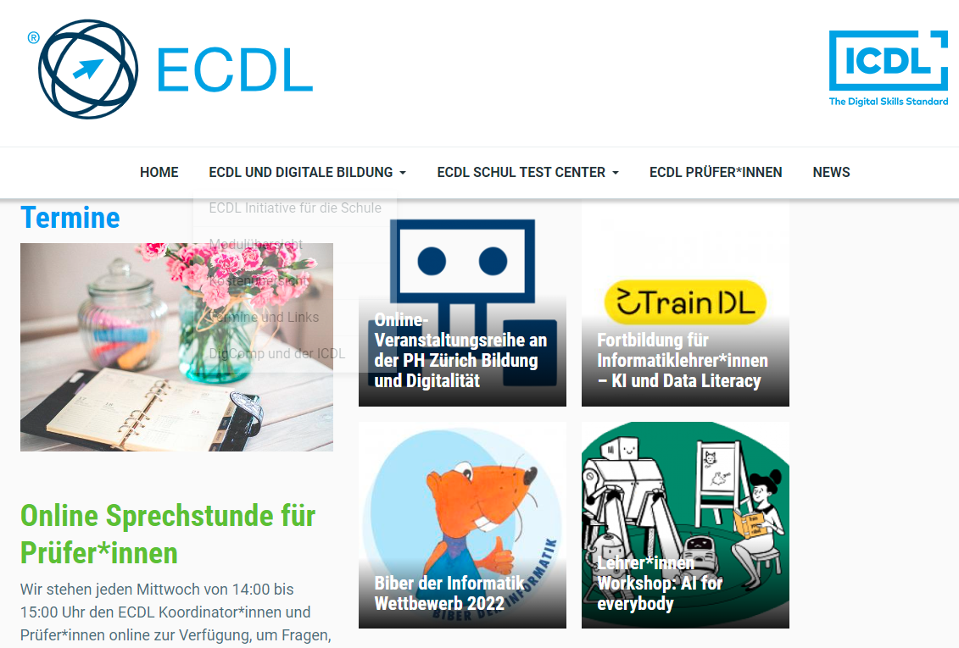

Slide 29
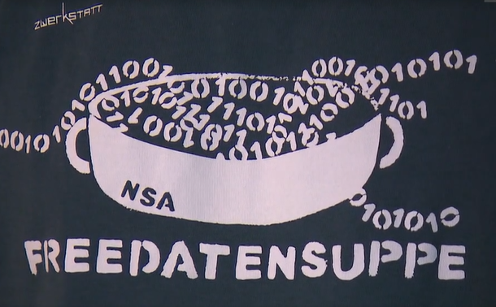

Slide 30
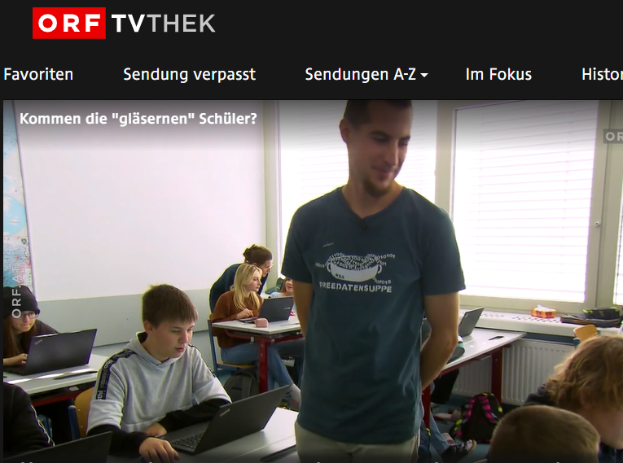

Slide 31
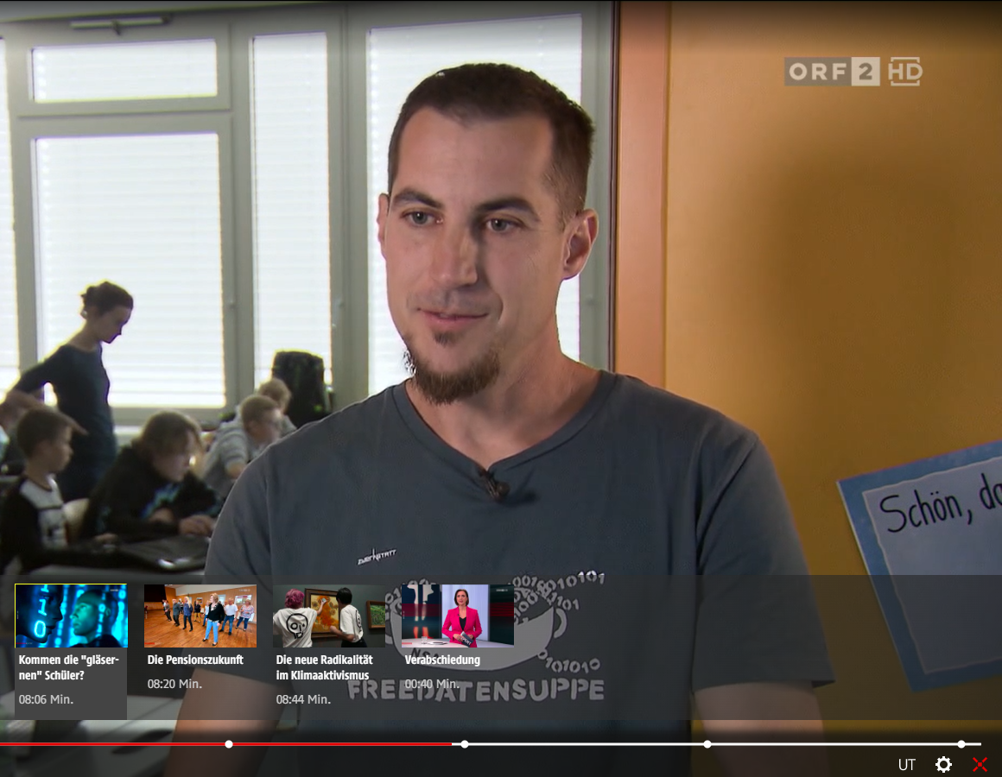

Slide 32
BIBER SPOILER ALARM!

Slide 33
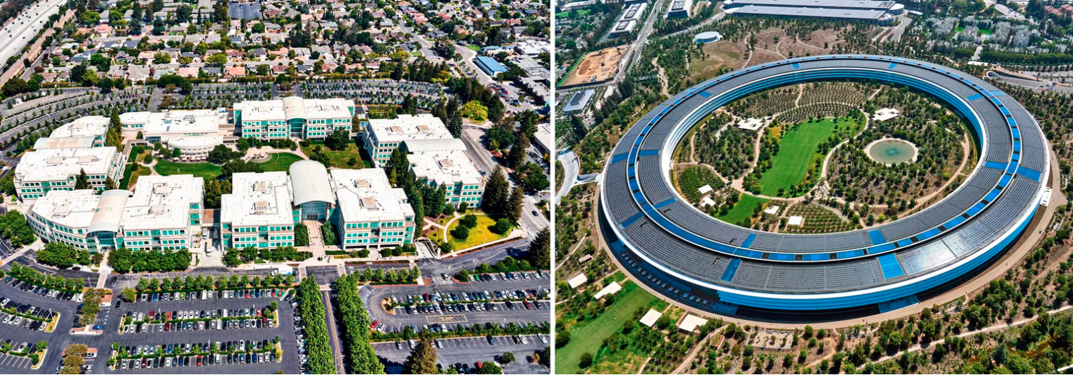
DER RAUM ALS 3. PÄDAGOGE

Slide 34
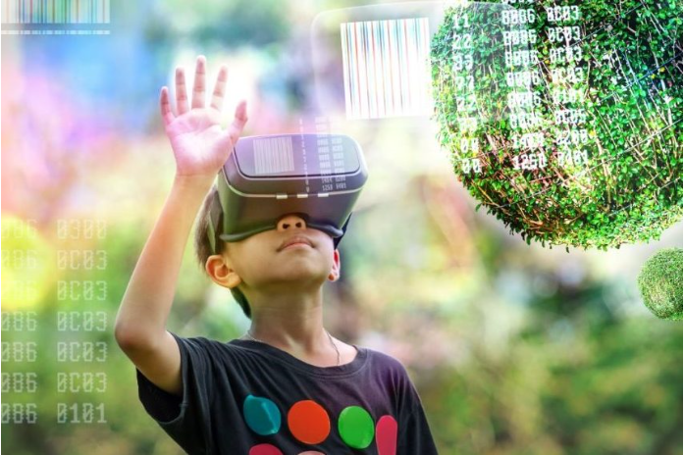
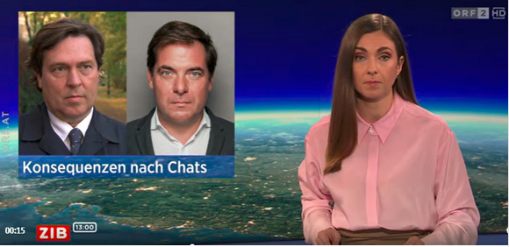
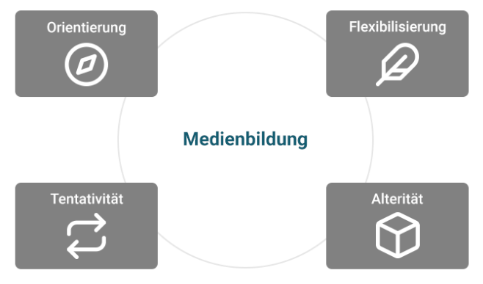
?
?

Slide 35
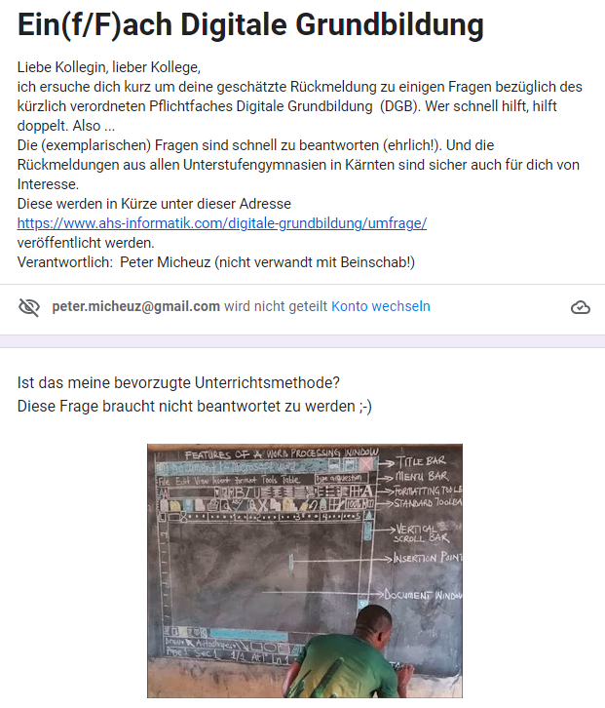
NICHT SCHON WIEDER EINE UMFRAGE …

Slide 36
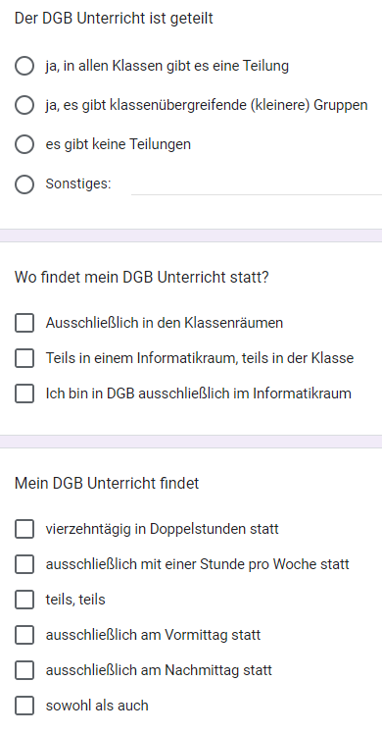
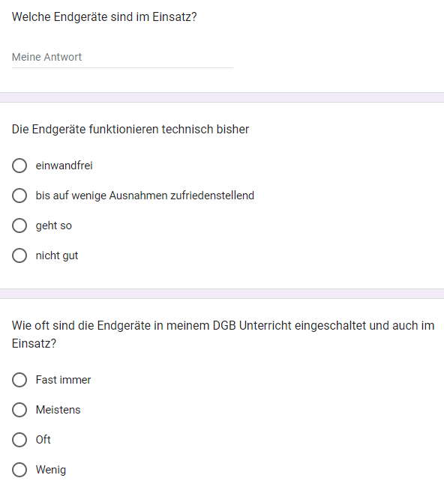

Slide 37
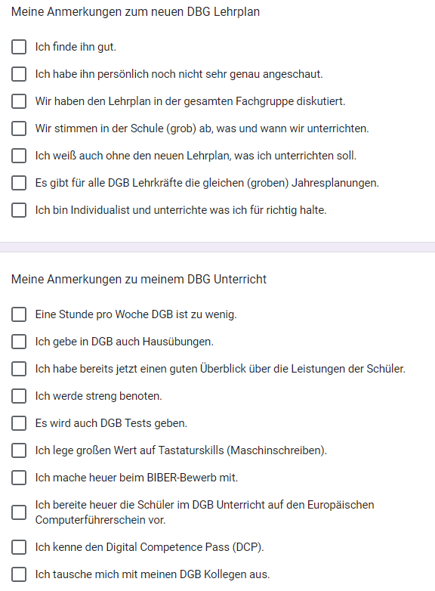
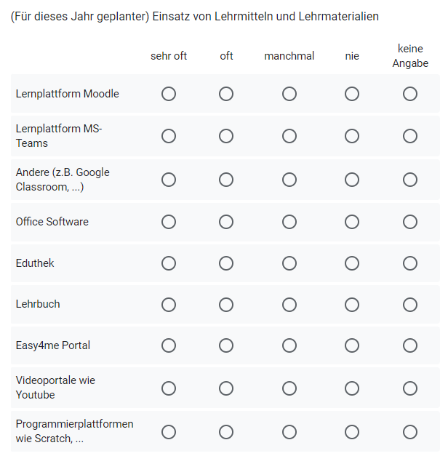

Slide 38
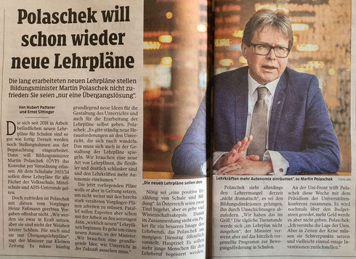
SCHLUSS MIT LUSTIG! 11.11.2022 11:11 Uhr
THESEN SIND HAUSÜBUNG!

